Slide 1
«Средства физической культуры в регулировании работоспособности».
Выполнила студентка группы 14 Кс галяутдинова о.м.

Slide 2
введение
В нынешнее время несоизмеримо возрос темп жизни. Это обусловило предъявление современному человеку высоких требований к его физическому состоянию и значительно увеличило нагрузку на психическую, умственную и эмоциональную сферы.
Целенаправленное формирование профессионально важных свойств и качеств личности студента в процессе физической подготовки – это формирование их по заранее спроектированной модели, с помощью адекватных приемов, мер и средств воздействия, специфических для физической культуры.
Этот метод базируется на современной концепции формирования личности профессионала, разработанной учеными – педагогами и психологами.
Для достижения поставленной цели, в соответствии со стандартами высшего образования, предусматривается решение следующих воспитательных, образовательных, развивающих и оздоровительных задач:

Slide 3
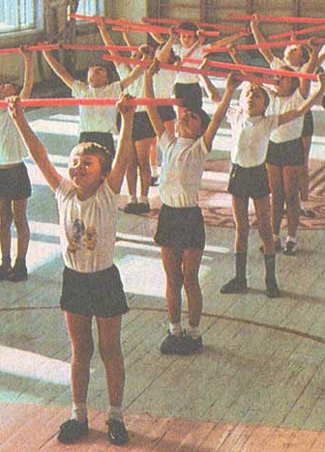
− понимание роли физической культуры в развитии личности и подготовке ее к профессиональной деятельности;
− знание научно-практических основ физической культуры и здорового образа жизни;
− формирование мотивационно-ценностного отношения к физической культуре, установки на здоровый стиль жизни, физического самосовершенствования и самовоспитания, потребности в регулярных занятиях физическими упражнениями и спортом;
− овладение системой практических умений и навыков, обеспечивающих сохранение и укрепление здоровья, психическое и психологическое благополучие, развитие и совершенствование психологических способностей, самоопределение в физической культуре;
− обеспечение общей и профессионально-прикладной физической подготовленности, определяющей психологическую готовность студента к будущей профессии;
− приобретение опыта творческого использования физкультурно-спортивной деятельности для достижения жизненных и профессиональных целей.

Slide 4
1.Учебный труд студента
Одна из важнейших задач высшей школы – создание условий для максимальной реализации возможностей интеллектуальной деятельности студенческой молодежи.
Согласно великому Аристотелю, «хороший вождь должен обладать «этосом», «пафосом», «логосом». Известно, что «этос» – высокая нравственность, источник убеждать в своей правоте, «пафос» – способность затрагивать чувства людей, «логос» – умение разумно обосновать свои поступки и заставлять думать людей.
Вуз – не школа, вуз не обучает, вуз создает условия для того, чтобы учиться тому, естественно, у кого хватит сил и возможностей, чтобы самопознать себя, объективно развить, довести свое «я», качества, умения, навыки, наконец, состояние здоровья, высокий уровень умственной и физической работоспособности, интеллекта, культуры.
Известно, что здоровье человека на 45…50 % зависит от условий образа жизни, избранного стиля, четко связанных с формированием граней личности.
Каждый вуз имеет свою, рожденную им же и постоянно совершенствующуюся информационно-воспитательную среду.
Ее многокомпонентность и положительное влияние на студента, особенно первокурсника, зависят от уровня педагогического мастерства преподавателей. До наиглавнейшего компонента – вузовской (не школьной «физры») физической культуры, спорта, существенно сокращающей период адаптации недавних школьников к условиям пребывания в вузе с его «мягкими» на первых порах формами и видами обучения в течение семестра и неизмеримо жесткими по отношению к организму, порой еще недостаточно окрепшему, в периоды зачетов и экзаменов.

Slide 5
2. Формирование психологических качеств, средствами физической культуры и спорта
Внимание. Отдельные качества внимания имеют много специфического, в связи с этим при их формировании и совершенствовании используются различные педагогические приемы.
Объем и распределение внимания формируются как определенный навык одновременного выполнения нескольких действий, близких по своей психофизиологической структуре профессиональным действиям, выполняемым в условиях высокого темпа работы. При этом постепенно увеличивают количество воспринимаемых объектов и явлений, расстояние между ними и темп восприятия. пражнения на внимание. Упражнения для развития объема и распределения внимания:
- бег, езда на велосипеде по шоссе;
- бег в среднем и быстром темпе с одновременным выполнением заданий для рук и ног (например, эстафетный бег);
- бег под гору между деревьями; прыжки в длину с разбега; метание легкоатлетических снарядов; выполнение вольных гимнастических упражнений на координацию движений рук и ног;
- жонглирование двумя и более мячами; ходьба по двум параллельно поставленным гимнастическим скамейкам.
Оперативное мышление.
Эффективными путями развития оперативного мышления в процессе физического воспитания являются:
- использование элементов тактической подготовки, широкое применение на занятиях спортивных игр и единоборств и тренировка в этих видах;
- введение определенной системы педагогических воздействий, специально направленных на формирование качества.
Существенный эффект оказывают:
− обучение (по принципу проблемного обучения и поэтапного формирования умственных действий) приемам оперативного мышления на материале, специфичном для физического воспитания;
− упражнения, направленные на решение различных двигательных алгоритмических (решаемых по определенной схеме) и эвристических (требующих творческих усилий мысли) задач по типу упражнений для развития тактического мышления игровика, бегуна на средние дистанции, борца;
− упражнения на развитие наблюдательности, памяти, восприятия, внимания, воли и других психических процессов, связанных с быстрым мышлением.

Slide 6
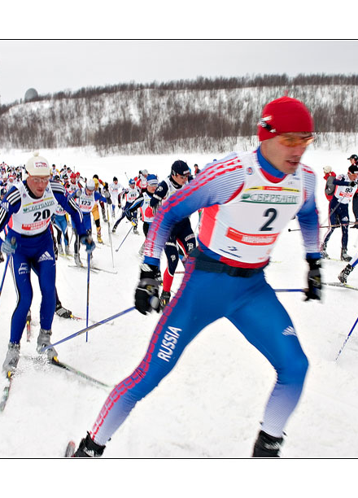
Упражнения, направленные на приобретение опыта волевого поведения в условиях эмоциональной напряженности.
1. Бег с горы по сложному маршруту.
2. Эстафета с выполнением двигательных задач, требующих проявления смелости, решительности.
3. Выполнение различных двигательных задач на высоте (гимнастическом бревне, гимнастической стенке,
специальной площадке).
4. Прыжки в воду с вышки.
5. Прыжки на батуте (с выполнением сложных по координации движений).
6. Командные спортивные и подвижные игры (баскетбол, волейбол, ручной мяч, регби, борьба за мяч, хоккей и др.)
7. Скоростной спуск на лыжах по сложному маршруту.
8. Скалолазание.

Slide 7
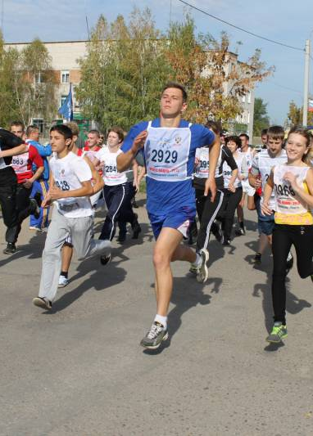
Упражнения на стойкость.
1. Медленный длительный бег в сложных метеорологических условиях – до 3 ч.
2. Темповый кроссовый бег – до 3 ч.
3. Кроссовый бег по сложной, изобилующей различными препятствиями местности.
4. Тренировка в кроссе и марш-броске при неблагоприятных метеорологических условиях: в дождь, снегопад, при сильном ветре, высокой и низкой температуре.
5. Соревнования в марш-броске, беге на 8; 10; 20; 30; 42,195 км.
6. Плавание на дальность.
7. Преодоление специальных полос препятствий.
8. Борьба с более сильным противником.
9. Однодневные и многодневные пешие и лыжные турпоходы.
10. Шлюпочный поход на 20 км и более.
11. Лыжный переход, велопробег.
12. Задержка дыхания на время на вдохе или выдохе.

Slide 8
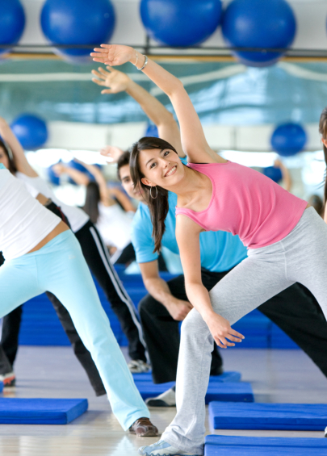
заключение
При малоподвижном образе жизни, недостаточном уровне физической активности, слаборазвитом мышечном аппарате передаются импульсы низкой, едва необходимой частоты, что ухудшает в первую очередь работу мозга и других внутренних органов. У таких людей снижены энергетические резервы в нервных клетках, уровень иммунной защиты, повышается вероятность заболеваний желудочно-кишечного тракта, остеохондроза, радикулита. Нарушаются обменные процессы, увеличиваются жировая ткань, масса тела.
Загрязнение окружающей среды чревато опасностью генетических изменений. Тренированный организм более устойчив к неблагоприятным условиям внешней среды. Утренняя гимнастика стала наиболее распространенной формой занятий. Атлетическая гимнастика помогает в формировании красивого, пропорционального тела. Ритмическая гимнастика улучшает утилизацию кислорода в тканях организма, ведет к повышению работоспособности, физической выносливости человека. Плавание улучшает работу внутренних органов, развивает сердечно-сосудистую систему, предотвращает застой венозной крови, обеспечивая ее возврат в сердце. Велосипед незаменим в борьбе с лишним весом. Спортивные игры развивают ловкость, вырабатывают двигательную активность.
И, наконец, «Если хочешь быть сильным – бегай, хочешь быть красивым – бегай, хочешь быть умным – бегай!».
Физкультура задерживает процесс старения, предупреждает развитие заболеваний, сохраняет нормальную работоспособность.

